Slide 1

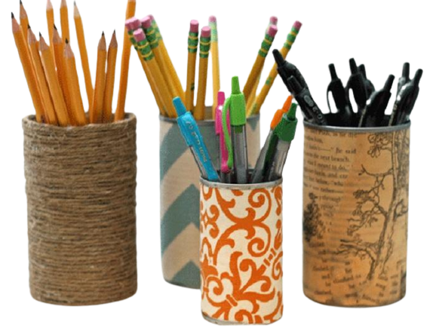
BÀI 14
SÁNG TẠO
ĐỒ DÙNG HỌC TẬP
Tiết 1

Slide 2
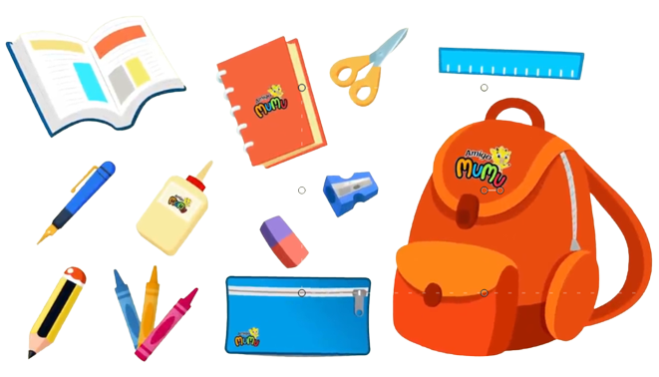
KHỞI ĐỘNG TIẾT HỌC
TRÒ CHƠI PHẢN XẠ NHANH
CÁCH CHƠI
Lớp chia thành 2 đội 4 nhóm phối hợp. Cả đội có điểm khi cả 2 nhóm thực hiện đúng yêu cầu và nhanh nhất
Viết tên các đồ dùng học tập trên bảng. Quản trò hô tên đồ dùng nào thì nhóm 1 sẽ chạy lên đập vào tên đồ dùng trên bảng. Nhóm 2 tìm đồ dùng và giơ lên
Notes:
GV phổ biến luật chơi, trong đó 2 nhóm kết hợp thành 1 đội. Một nhóm các thành viên lần lượt chạy lên bảng, một nhóm tìm đồ vật mà quản trò đã hô, cử 1 bạn bất kì giơ đồ vật. Nếu nhóm đập tay trên bảng và nhóm giơ đồ vật trùng với đồ vật quản trò hô thì nhận được 5 điểm. Sau 5 lần chơi, nhóm nào nhiều điểm hơn thì thắng cuộc

Slide 3
CHÚNG TA BẮT ĐẦU VÀO BÀI HỌC

Slide 4

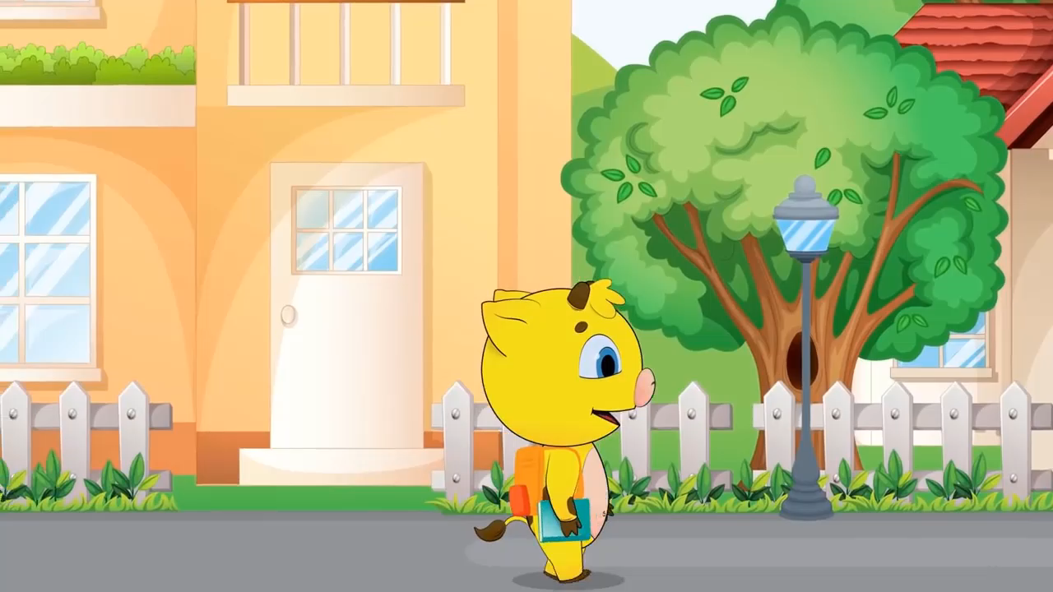
CÙNG HÁT NHÉ!
Notes:
GV cho HS hát theo bài hát

Slide 5



THẢO LUẬN
Bài hát kể tên các dụng cụ, đồ dùng học tập nào?
Sách
Bút
Notes:
GV cho HS trả lời câu hỏi theo câu hát: Sách bút thân yêu ơi những ngày qua bạn đã cùng ta…

Slide 6

THẢO LUẬN
Công dụng của sách
Cung cấp kiến thức về rất nhiều vấn đề trong cuộc sống
Giúp chúng ta có được những phút giây thư giãn thật thoải mái và hiệu quả
Giáo dục nhân cách con người
Là công cụ gắn kết con người trên toàn thế giới
Notes:
GV cung cấp thêm thông tin:
1. Sách được phân loại chẳng những theo thể loại, lĩnh vực mà còn theo độ tuổi, sở thích. Sách được in với nhiều thứ tiếng, nhiều ngôn ngữ khác nhau và có thể mang đến bất kì đâu trên thế giới. Sách có một vai trò rất quan trọng đối với việc mở rộng hiểu biết của con người và từ đó góp phần phát triển thế giới.
2. Mỗi cuốn sách đều thể hiện giá trị nhân văn cao cả, dạy cho chúng ta biết sống, biết yêu thương, sẻ chia với những người xung quanh.
3. Qua những câu chuyện, bài viết, con người được chu du thả mình vào những khoảng không gian tĩnh lặng với những ước mơ, khát vọng trong cuộc sống thực tại chưa hẳn đã có được. Ngoài ra, những cuốn sách hay còn đưa ra những lời khuyên bổ ích và cách thức vượt qua áp lực, mệt mỏi để sống vui vẻ và hạnh phúc hơn.
4. Tác giả, bằng tài năng và tình yêu thương con người đã kết tinh thành tác phẩm, gửi đi những thông điệp đầy tính nhân văn làm lay động lòng người, cho chúng ta biết tôn trọng và quý mến lẫn nhau dù chưa một lần biết đến. Qua những trang sách đó, con người trên khắp thế giới sẽ tìm thấy một tiếng nói chung để xây dựng một thế giới hòa bình, phồn vinh, không có chiến tranh và không còn những số phận bất hạnh, mất mát.

Slide 7
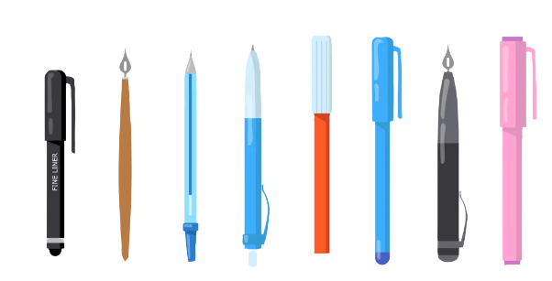
THẢO LUẬN
Công dụng của bút
Giúp ghi lại thông tin
Viết tâm sự
Sáng tác nghệ thuật
Notes:
GV cung cấp thêm thông tin:
1. Chiếc bút sẽ giúp ghi nhớ những nội dung của bài học vào vở, các thông tin mà người nghe nghe được và muốn lưu lại để về nghiên cứu, học tập.
2. Bút cũng giúp viết ra những suy nghĩ, tâm tư, tình cảm của mình với ai đó, đồ vật, sự vật, sự việc nào đó
3. Mượn ngòi bút để dựng nên những câu thơ lãng mạn, những câu truyện ly kì, hay những dòng nhật kí chân thực nhất của bản thân, mang đến một góc nhìn khác của chính con người mình. Chính nhờ những tác phẩm ấy, đã giúp cho giá trị văn hoá của mỗi quốc gia đa dạng và sâu sắc hơn về cuộc sống muôn màu.
Những chiếc bút màu cũng mang đến tác phẩm nghệ thuật độc đáo (tranh)

Slide 8
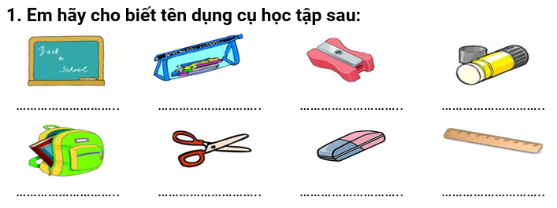
PHIẾU HỌC TẬP SỐ 1
Bảng
Túi đựng bút
Gọt bút chì
Keo
Cặp sách
Kéo
Cục tẩy
Thước kẻ
Đo độ dài, vẽ đường thẳng
Thước kẻ dùng để ………………………………………………………………….
Cục tẩy dùng để ……………………………………………………………….
Xoá vết bút chì
Notes:
GV hướng dẫn HS hoàn thiện phiếu học tập số 1, cho HS các nhóm lên trình bày phiếu học tập

Slide 9
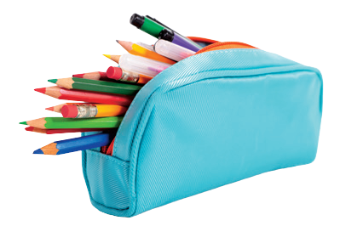
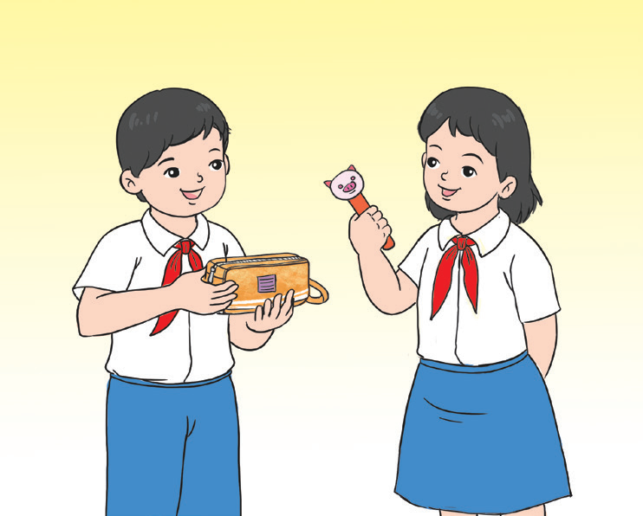
TÌM HIỂU VỀ ĐỒ DÙNG HỌC TẬP
Chọn một đồ dùng học tập bất kì và nói về vật liệu tạo nên đồ dùng và công dụng của những đồ dùng đó
Túi đựng bút của tớ làm từ vải. Nó có thể đựng được bút, thước kẻ dài 20 cm và cục tẩy
Theo em, tại sao người ta chọn vải để làm đồ dùng trên?
Vì vải là vật liệu nhẹ, bền
Notes:
GV cho HS thảo luận theo nhóm về các dụng cụ các bạn đang sử dụng hàng ngày. Đại diện các bạn trong nhóm trình bày trước lớp một dụng cụ bất kì. GV lấy 2 ví dụ, 1 là túi bút, 1 là thẻ sách

Slide 10

TÌM HIỂU VỀ ĐỒ DÙNG HỌC TẬP
Chọn một đồ dùng học tập bất kì và nói về vật liệu tạo nên đồ dùng và công dụng của những đồ dùng đó
Tên: Thẻ sách
Vật liệu: Làm bằng giấy
Công dụng: Giúp chúng ta ghi nhớ và dễ dàng tìm thấy trang sách cho lần đọc tiếp theo
Theo em, tại sao người ta chọn giấy để làm đồ dùng trên?
Vì giấy dễ gấp thành thẻ sách, dễ mang theo
Notes:
GV cho HS thảo luận theo nhóm về các dụng cụ các bạn đang sử dụng hàng ngày. Đại diện các bạn trong nhóm trình bày trước lớp một dụng cụ bất kì. GV lấy 2 ví dụ, 1 là túi bút, 1 là thẻ sách

Slide 11
PHIẾU HỌC TẬP SỐ 2
1. Đồ dùng học tập của em được làm từ vật liệu gì?
Ví dụ: Thước kẻ được làm từ nhựa. ………………………………………………………..
…….…………………………………………………………………………………………………………………
…….…………………………………………………………………………………………………………………
2. Vật liệu gì được sử dụng nhiều nhất?
………………………………………………………………………………………………………………………
3. Đồ dùng nào em dùng lâu nhất?
………………………………………………………………………………………………………………………
4. Theo em vật liệu nào làm đồ dùng học tập bền nhất? Vì sao?
……………………………………………………………………………………………………………………
………………………………………………………………………………………………………………………
Sách được làm từ tre, gỗ
Bút được làm từ nhựa.
Nhựa (gỗ, vải)
Vật liệu làm từ kim loại như sắt, inox (hộp bút) bền nhất
Vì kim loại bền, va đập không dễ bị hỏng, vỡ
Notes:
GV hướng dẫn HS hoàn thiện phiếu học tập số 2, cho HS các nhóm lên trình bày phiếu học tập

Slide 12
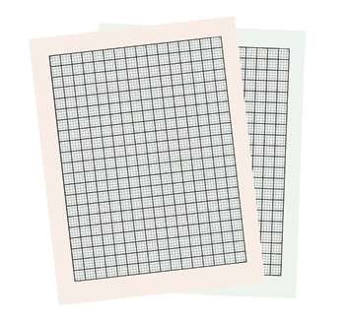
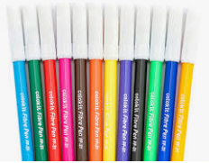
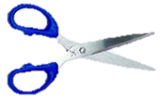

BÀI TẬP VỀ NHÀ
Chuẩn bị các nguyên, vật liệu cho buổi học sau:
Notes:
Giao bài tập về nhà cho học sinh, yêu cầu học phân công chuẩn bị nguyên, vật liệu cho buổi học sau

Slide 13

TẠM BIỆT CÁC EM
Notes:
Trong quá trình dạy học, GV thường xuyên khuyến khích HS bằng các câu khen khi HS trả lời đúng

Slide 14

BÀI 14
SÁNG TẠO
ĐỒ DÙNG
HỌC TẬP
Tiết 2

Slide 15
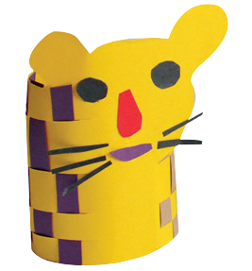
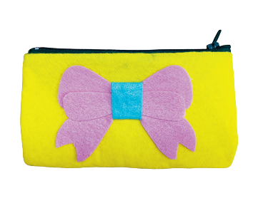
ĐỀ XUẤT Ý TƯỞNG VÀ CÁCH LÀM ĐỒ DÙNG HỌC TẬP
Thảo luận và chia sẻ ý tưởng làm đồ dùng học tập theo tiêu chí sau
https://i.ebayimg.com/thumbs/images/g/2SkAAOSwb~9ZbH8K/s-l1200.jpg
TIÊU CHÍ SẢN PHẨM
Đựng được các đồ dùng học tập khác.
Làm từ vật liệu sẵn có, bền và đẹp.
Notes:
GV nêu yêu cầu sản phẩm

Slide 16

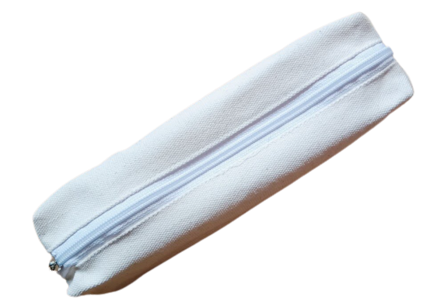
LỰA CHỌN Ý TƯỞNG VÀ CÁCH LÀM
ĐỒ DÙNG HỌC TẬP
Notes:
Đại diện các nhóm chia sẻ ý tưởng, các nhóm khác đặt câu hỏi, nhận xét, góp ý cho nhóm bạn

Slide 17
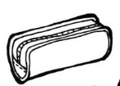
PHIẾU HỌC TẬP SỐ 3
1. Nhóm em làm đồ dùng học tập gì?
…………………………………………………………………………………
2. Đồ dùng học tập đó dùng để làm gì?
…………………………………………………………………………………
3. Nhóm sử dụng vật liệu gì? Vì sao em sử dụng vật liệu đó?
…………………………………………………………………………………
4. Em sẽ dùng được trong bao lâu?
…………………………………………………………………………………
5. Để sử dụng lâu dài em nên sử dụng vật liệu gì?
…………………………………………………………………………………
6. Mô tả các bước làm sản phẩm?
…………………………………………………………………………………
Cùng vẽ ý tưởng của nhóm
Notes:
GV hướng dẫn HS hoàn thiện phiếu học tập số 3, cho HS các nhóm lên trình bày phiếu học tập

Slide 18
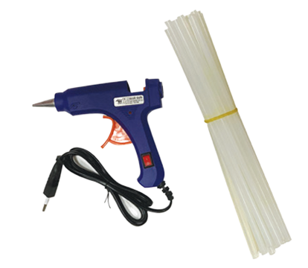
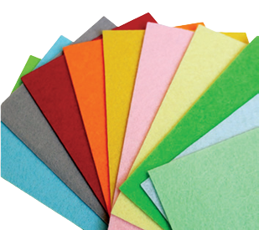
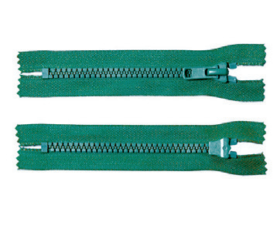
LÀM ĐỒ DÙNG HỌC TẬP
Lựa chọn dụng cụ và vật liệu
Giấy A4, kéo, keo dán, bút màu, bút chì, vải dạ, khoá zip, súng bắn keo, keo nến
Notes:
HS lựa chọn vật liệu dùng làm đồ dùng học tập

Slide 19
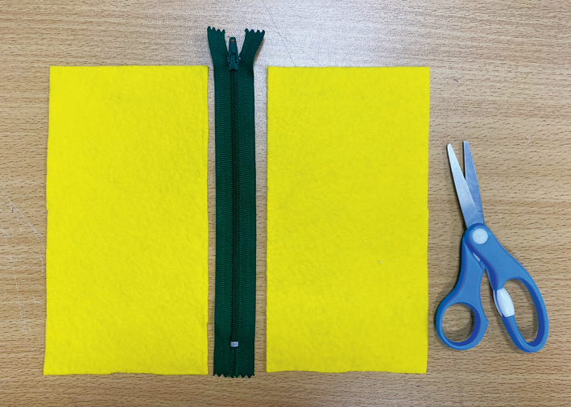
LÀM ĐỒ DÙNG HỌC TẬP
Làm đồ dùng học tập theo cách của em hoặc nhóm em
1
Cắt vải theo kích thước phù hợp
Gợi ý
Notes:
GV gợi ý cách làm, lưu ý cách lựa chọn nguyên liệu và đo, cắt kích thước vải

Slide 20
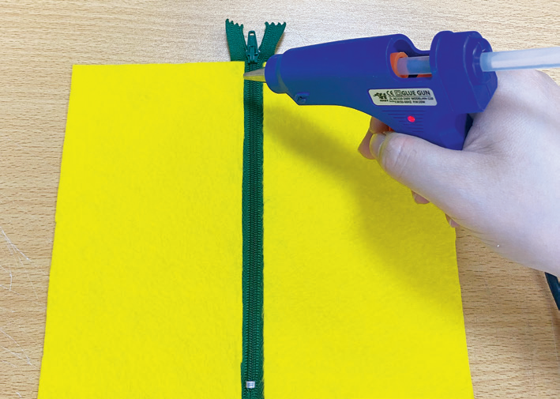
LÀM ĐỒ DÙNG HỌC TẬP
2
Gắn miếng vải vào hai bên của khoá zip
Notes:
GV hướng dẫn HS thực hiện, lưu ý sử dụng súng bắn keo cẩn thận vì có thể gây bỏng

Slide 21
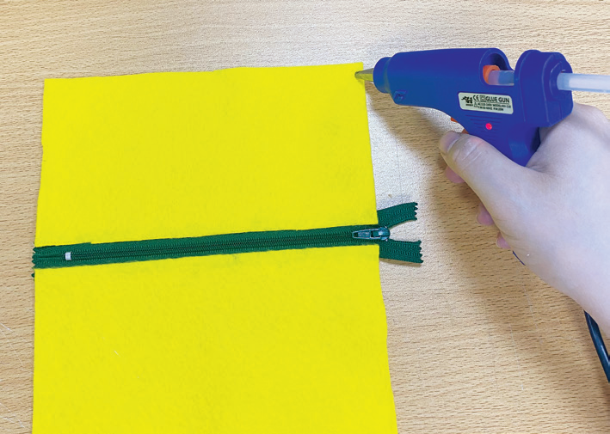
LÀM ĐỒ DÙNG HỌC TẬP
3
Bắn keo nến vào các mép còn lại của miếng vải
Notes:
GV hướng dẫn HS thực hiện, lưu ý sử dụng súng bắn keo cẩn thận vì có thể gây bỏng. Lưu ý học sinh chiều gắn để khi lộn ngược túi khoá zip thuận theo chiều kéo.

Slide 22
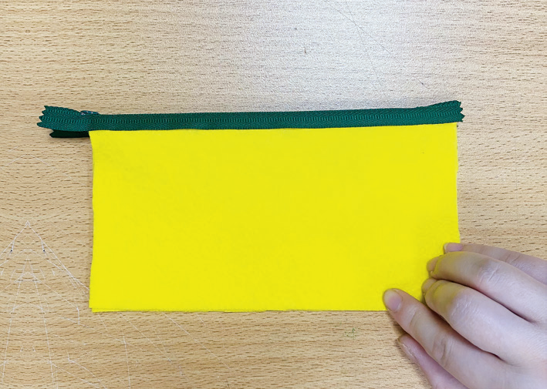
LÀM ĐỒ DÙNG HỌC TẬP
4
Dính các mép còn lại của hai miếng vải lại với nhau.
Chờ keo nến khô
Notes:
GV hướng dẫn, gợi ý để hs có những cách làm sáng tạo

Slide 23
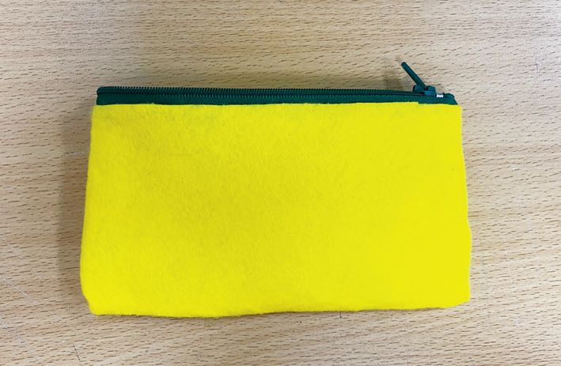
LÀM ĐỒ DÙNG HỌC TẬP
5
Lộn ngược túi để khoá zip thuận chiều kéo
Notes:
GV hướng dẫn, gợi ý để hs có những cách làm sáng tạo

Slide 24
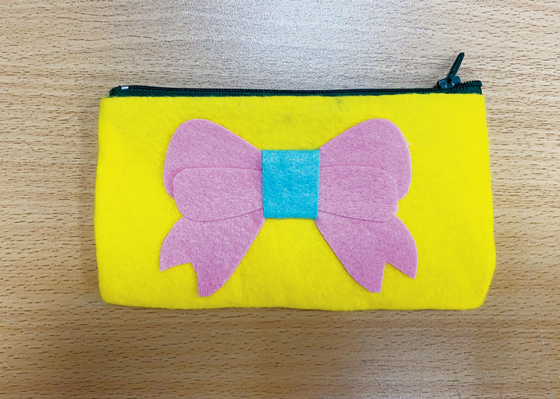
LÀM ĐỒ DÙNG HỌC TẬP
6
Trang trí theo ý thích
Notes:
GV hướng dẫn, gợi ý để hs có những cách làm sáng tạo

Slide 25
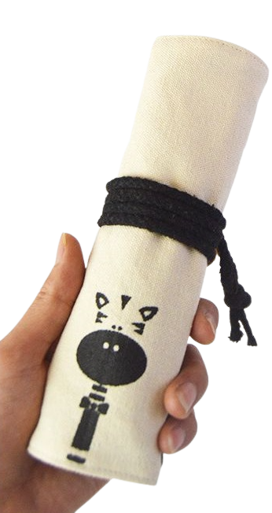
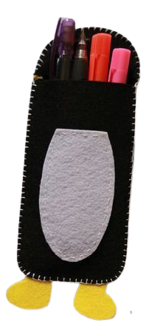
KIỂM TRA VÀ ĐIỀU CHỈNH SẢN PHẨM
Đựng được các đồ dùng học tập.
Làm từ các vật liệu sẵn có, bền và đẹp.
Notes:
GV cho HS kiểm tra theo tiêu chí, điều chỉnh nếu chưa đúng tiêu chí.

Slide 26
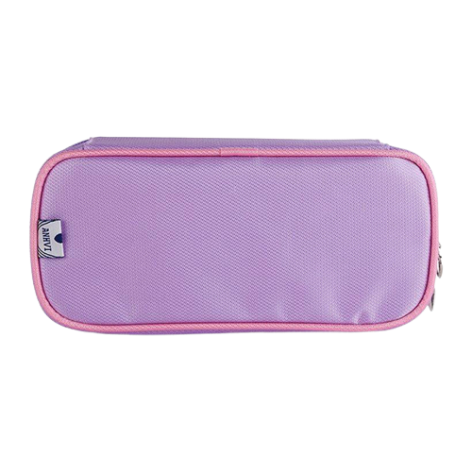
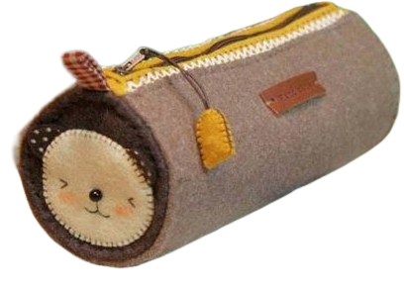
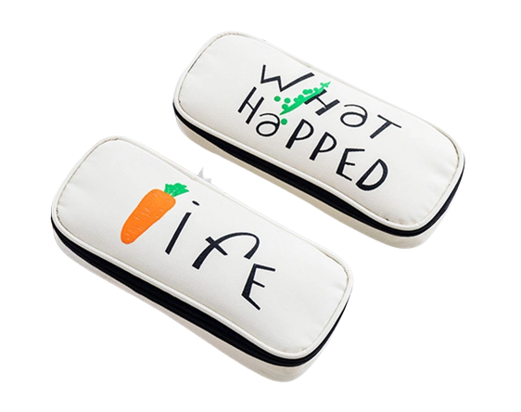
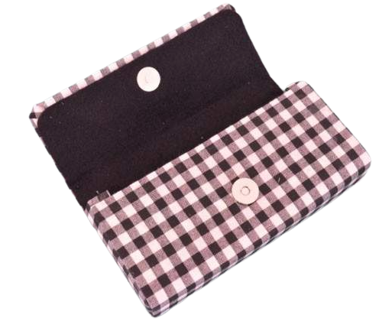
TRƯNG BÀY VÀ GIỚI THIỆU SẢN PHẨM
Chia sẻ về sản phẩm mà em ấn tượng nhất và giải thích lí do
Notes:
Các nhóm cử đại diện trình bày ý tưởng và sản phẩm của nhóm theo sườn. Sau khi các nhóm trình bày xong, cho một vài HS chia sẻ về sản phẩm của nhóm nào đẹp nhất, ấn tượng nhất, điểm ấn tượng là gì?

Slide 27
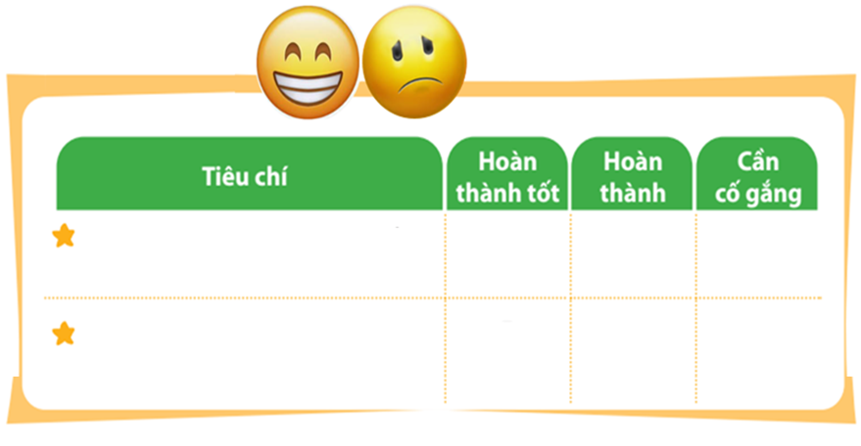


ĐÁNH GIÁ SẢN PHẨM
Thực hiện đánh giá bằng hình dán
Được dùng các đồ dùng học tập.
Làm từ vật liệu sẵn có, bền và đẹp.
Notes:
GV hướng dẫn HS đánh giá theo từng tiêu chí bằng hình dán. Có thể tặng thêm hình dán cho điểm sáng tạo, làm nhanh, đẹp

Slide 28
TẠM BIỆT CÁC EM
Notes:
Trong quá trình dạy học, GV thường xuyên khuyến khích HS bằng các câu khen khi HS trả lời đúng

